Slide 1
QEMU 支持RISC-V扩展指令集的情况及添加扩展方法
黄大军 2024/3/20

Slide 2
目录
RISC-V 及 QEMU 简介
QEMU 目前对 RISC-V 扩展指令集的支持情况
为 QEMU 添加新的指令集支持
Notes:
报告分为三部分
简要介绍
介绍
介绍

Slide 3

RISC-V 及 QEMU 简介
⼀个开源的基于RISC(精简指令集计算机)的指令集架构
模块化，低功耗，架构简单
基本指令集：32位(RV32I,RV32E)，64位(RV64I)，128位(RV128I)
可选择的扩展指令集M，A，F，D，C等
⼀个完整的64位计算机⼀般需要RV64GC(RV64IMAFDC的简称)
Notes:
RISC-V是一个开源的模块化的精简指令集
每一个RISC-V的实现需要包含一个基本指令集和若干可选的扩展指令集，⼀个完整的64位计算机⼀般需要RV64GC

Slide 4
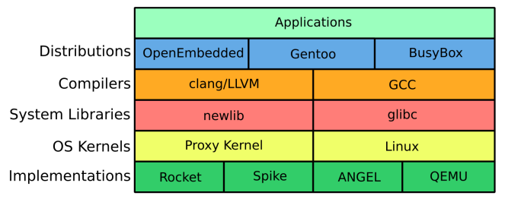
RISC-V 及 QEMU 简介
QEMU 的翻译方式为基于 Tiny Code Generator 的动态二进制翻译,即在程序运行的过程中将指令通过 TCG前端翻译成中间指令(TCG ops),再通过 TCG 后端将中间指令翻译成宿主机上可以直接运行的指令。
Notes:
这里左边是RISC-V 软件栈，最下面是一些RISC-V实现
实现中比较常用的有：Rocket 、BOOM开源处理器，模拟器有spike和qemu
其中，spike用 C++代码直接模拟指令具体执行，QEMU用动态翻译的方式执行代码，TCG前端将指令翻译为QEMU的中间指令，TCG后端再将中间指令翻译成宿主机上可以直接运行的执行。这种动态翻译的方式较Spike效率要更高一些。

Slide 5
QEMU 支持的 RISC-V 扩展指令集
支持：:MAFDCBKVHSJ, Zifencei, Zihintpause, Zicsr, Zc*, Zfinx, Zdinx, Zhinx, Zhinxmin, Zicntr, Zicbom, Zicboz, Zicbop, Zawrs, Zfa, Zfh, Ztso, Zmmul, …
暂不支持：Q❌L❌T❌P❌Zihintntl❌Zcmop❌…
Notes:
这是我调查的QEMU模拟器对RISC-V一部分扩展指令集的支持情况。
QEMU对大部分标准扩展都是支持的，像K加密扩展，Zc*压缩扩展，Zfinx浮点数操作扩展等。
下面这写扩展QEMU暂不支持，不支持可能是因为扩展指令集还有有变成Ratified状态，如L扩展，可能是因为扩展指令集正要被遗弃，像zihintntl扩展，还有就是QEMU只是单纯的不支持，像Q扩展

Slide 6
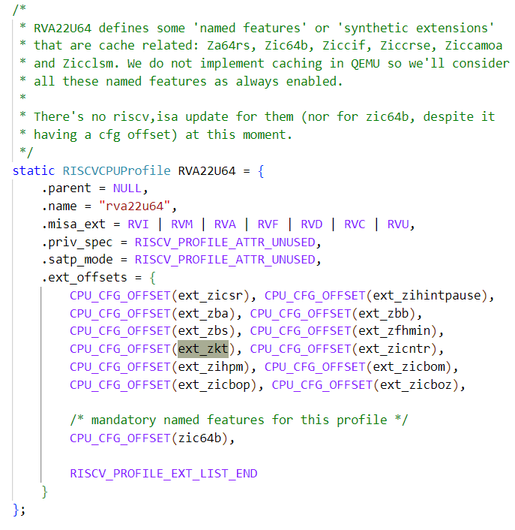
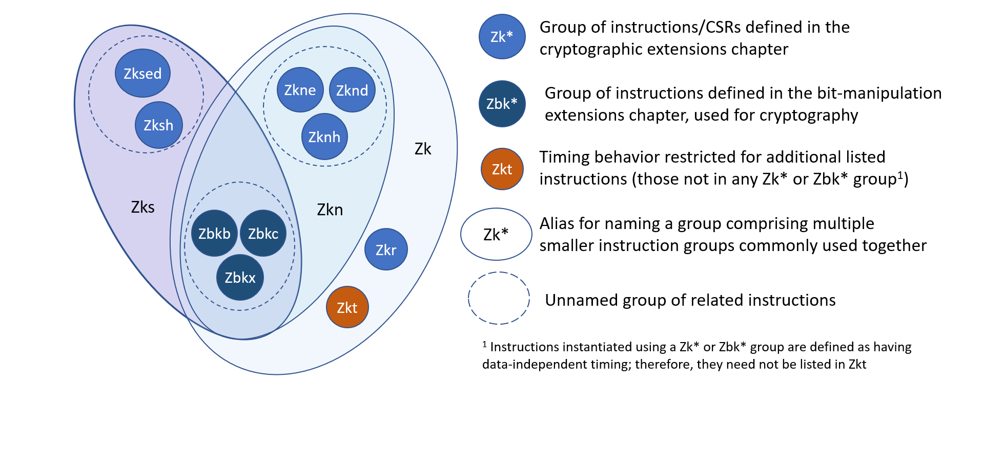
QEMU 支持的 RISC-V 扩展指令集
K extension
Notes:
我发现，在不支持的扩展指令集中，有一类比较特殊，他们被放在源码的一个结构体中，注释说这些指令集和缓存有关，但是QEMU并没有实现缓存机制，所以这些指令集只是“名义上的实现”并且默认开启，就是它们的实际功能并没有实现。
比如虽然QEMU支持K扩展，但K扩展有一个子集叫Zkt，它的功能是保证其它扩展中的一些指令集的执行延迟和它们所操作的数据无关，QEMU可能是认为这个扩展的功能不能在没有考虑缓存的情况下实现，所以把它也放到了这个数据结构里。表示无法支持

Slide 7
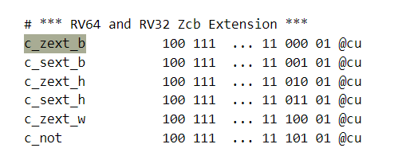
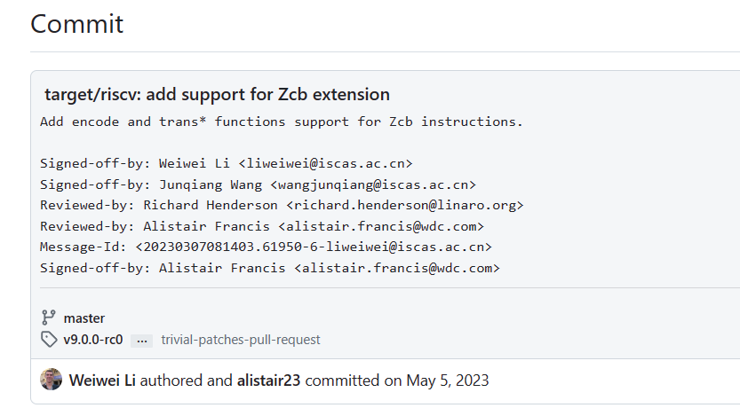
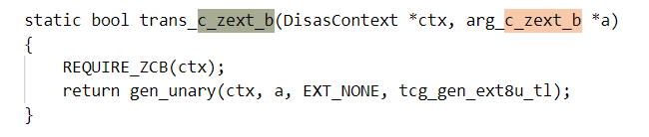
调查方法
搜索源码看没有实现
仓库搜索有没有对应commit
Notes:
我调查看QEMU有没有支持某个扩展指令集的方法有两两个，一个是在源码中搜索有没有扩展中指令的实现，另一个是在仓库中查找看有没有对应支持的commit
比如左边就是zcb扩展的c_zext_b 指令在QEMU中的定义和实现，右边是qemu仓库中支持zcb扩展的commit

Slide 8
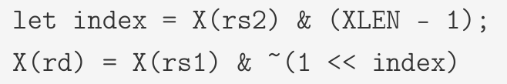
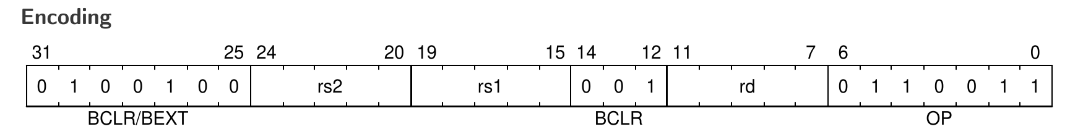
为 QEMU 添加新的指令集支持
这里,我仿照 Zbs 指令集的 bclr 指令,为 QEMU 添加一个
『只有一条 “bclt”指令的“Zbt”指令集』,“bclt”指令的功能是在 bclr 指令功能的基础上,再给结果加一。
bclr rd, rs1, rs2：
bclr rd, 0xFFFFFFFF, 4 => 0xFFFFFFEF
bclt rd, 0xFFFFFFFF, 4 => 0xFFFFFFEF + 1 = 0xFFFFFFF0
0 1 1
“BCLT”
Notes:
接下来，我将介绍如何为QEMU添加新的扩展指令集支持
这里我仿照zbs扩展指令集中的bclr指令，为QEMU添加了一个【只有一条 “bclt”指令的“Zbt”指令集】
bclr是一个两个源寄存器，一个目的寄存器的指令，功能是把rs1寄存器值得第rs2位置0，比如当rs1中的值是0xffff，rs2中的值是4时，将0xffff的第四位置1，就得到了0xffef
我添加的bclt指令功能是在bclt指令的基础上，在给结果加一，0xffef再加一，得到0xfff0就是这条指令的执行结果。
bclr指令14-12位的功能码是001，我把这几位改成了011，以此作为bclt指令的编码
我添加这样一个简单的指令集的目的是演示如何为QEMU添加一个最简单的指令集的流程。接下来是具体步骤。

Slide 9
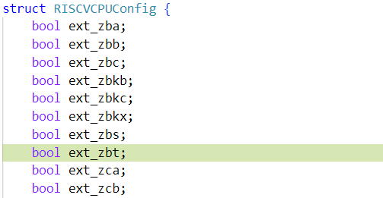
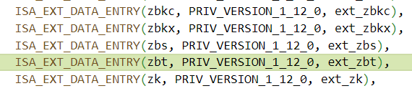
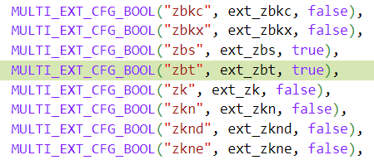
添加扩展指令集入口
RISCVCPUConfig 结构体
isa_edata_arr 结构体
riscv_cpu_extensions 结构体
Notes:
首先要添加新扩展指令集的入口，告诉QEMU有新的指令集需要支持，入口添加在图中这三个地方的结，新扩展作为结构体的新成员被添加进去。

Slide 10
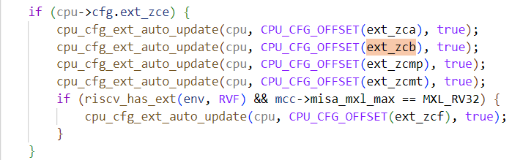
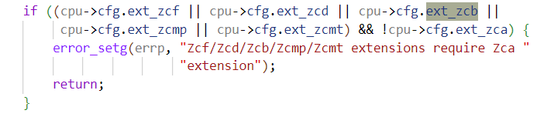
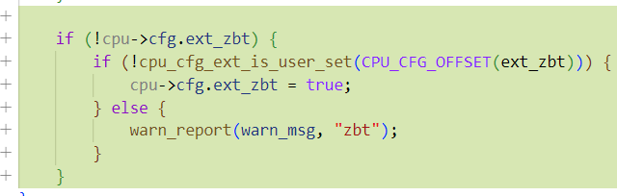
扩展依赖判断
如果新加入的扩展对其它扩展有依赖，或拥有子扩展，在riscv_cpu_validate_set_extensions函数中判断
若包含子扩展 若依赖于其它扩展
在riscv_cpu_validate_b 函数中添加和其有关的判断
Notes:
接下来，如果新添加扩展和其它扩展之间有依赖关系，要把判断依赖关系的语句添加在riscv_cpu_validate_set_extensions这个函数中。
如果添加的扩展包含子扩展，就要在这个扩展被是能时同时使能子扩展。如左边的代码就表示zcb扩展依赖于zce扩展，zcb会在zce被使能时使能。
如果添加的扩展依赖于其它扩展，在这个扩展被使能，但所依赖的扩展没有被使能时就要报错。如右边的代码表示zcb和一些其它扩展对zca扩展的依赖，如果zcb使能时zca没有被使能，就会报错。
riscv_cpu_validate_set_extensions这个函数会在初始化的时候调用进行依赖关系的判断。
此外，所以需要在riscv_cpu_validate_b 函数中添加对zbt扩展的判断，因为添加的zbt扩展是属于B扩展大类的。这个函数作用是在B扩展被使能时同时使能所有子扩展。

Slide 11
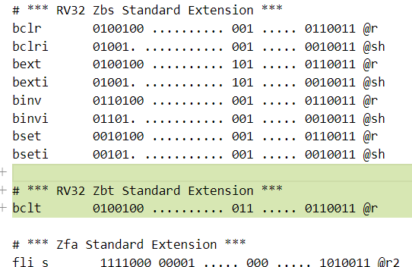
添加新扩展中指令的编码
在 insn32.decode 中添加新扩展中指令的编码。
0 1 1
“BCLT”
Notes:
在QEMU中注册完扩展后要为QEMU添加扩展中的指令，首先要添加指令的编码信息。
QEMU RISCV指令的编码保存在insn32.decode 和insn16.decode 两个文件中，根据之前对bclt指令编码的定义，在这个文件中添加右边这样的编码，最右边的@r表示这条指令的格式是两个源寄存器，一个目的寄存器。对于其它格式的指令的添加方法，在这个文件的头部也都有说明。

Slide 12
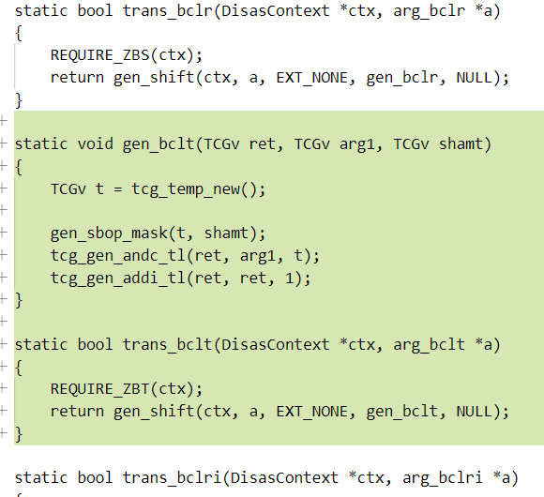
添加新指令的解析函数
在 trans_rvb.c.inc 中添加 trans_ 开头的解析函数
这里 trans_bclt 和 gen_bclt 调用 QEMU TCG 的函数，先进行和 bclr 指令一样的与操作，再加一。
Notes:
接下来要添加新指令的实现，也就是trans_开头的解析函数，这里我添加了trans_bclt和gen_bclt两个函数，trans_bclt调用gen_bclt，gen_blct中调用进行与操作和加操作的TCG函数，这和指令先与再加的的功能是对应的，这两个函数能生成对应的QEMU中间代码。

Slide 13
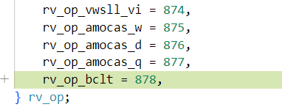
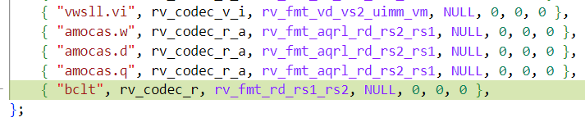
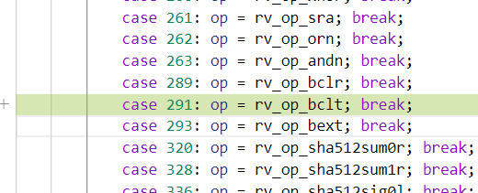
添加反汇编支持
把新添加指令的入口分别加到 rv_op 结构体和 rvi_opcode_data 结构体的末尾。
在 decode_inst_opcode 函数中按照指令编码规则在合适的位置添加反汇编入口。
switch (((inst >> 22) & 0b1111111000) |
((inst >> 12) & 0b0000000111)) {
Notes:
扩展和指令添加完成后，这时QEMU已经能正常识别并执行指令了，还可以做的是为新指令添加反汇编支持。
添加反汇编支持分为两步，一个是添加新指令的反汇编入口，就是把新指令的信息
第二步是把新指令放decode_inst_opcode这个译码函数合适的位置。这个函数接受指令的字节码，判断字节码对应哪条具体指令。函数里面都是类似屏幕左下角的这种判断编码switch语句，按照指令的编码规则，就能把新指令放到对应的位置。

Slide 14
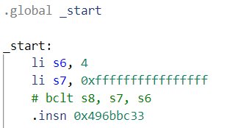
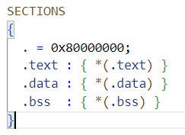
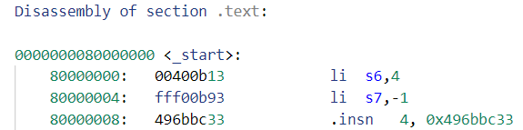
新指令功能验证
hello.s:
link.ld
编译、链接、制作 QEMU 镜像命令：
riscv64-unknown-elf-gcc -nostartfiles -g -mabi=lp64 -march=rv64g -c hello.s -o hello.o
riscv64-unknown-elf-ld -T link.ld --no-warn-rwx-segments -o hello.elf hello.o
riscv64-unknown-elf-objcopy hello.elf -I binary hello.img
riscv64-unknown-elf-objdump -d hello.elf > hello.asm
Notes:
接下来要验证新指令的功能是否被正确实现，就是看qemu的执行结果、反汇编结果是否正确
我准备了
第四行指令就是第三行指令的字节码，这条指令的功能在这里就是把‘’‘
然后执行
在下面的反汇编中也可以看到第三行的字节码指令

Slide 15
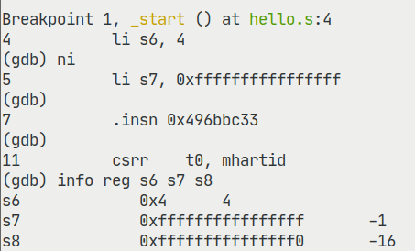
新指令功能验证
启动 QEMU
../qemu/build/qemu-system-riscv64 -cpu rv64,zbt=true -s -S -M virt -bios none -serial stdio -display none -kernel hello.img
GDB 连接 QEMU 调试
s8 = s7 & ~(1 << s6) + 1
Notes:
然后，启动QEMU链接GDB进行单步调试，第三条指令执行完之后，寄存器的值如如所示，s8中的值就是s7
结果是对的，可见QEMU已经支持了 新添加的指令集

Slide 16

新指令功能验证
QEMU monitor 反汇编功能查看内存
Notes:
对于反汇编功能，在QEMU monitor 中查看 8000这个地址，就可以看到第3条指令的反汇编结果，显示出来了bclt，反汇编功能是正常的。

Slide 17
Thanks

